Slide 1
Robótica Computacional
Detecção de retas e circunferências

Slide 2
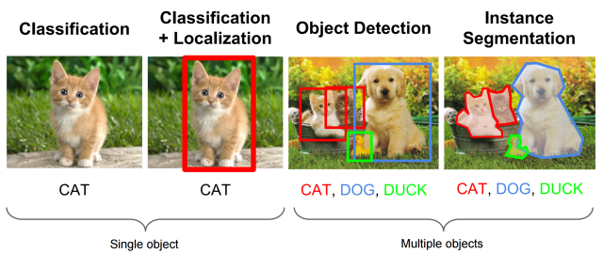
Visão de alto nível
Fonte: Stanford University School of Engineering

Slide 3
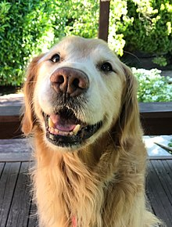
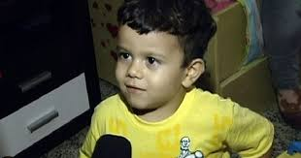
Classificação binária
Cachorro
1
Não cachorro
-1

Slide 4
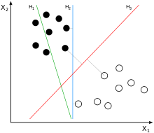
Classificação binária
Entrada:
Conjunto de imagens, cada uma identificada como pertencendo ou não a uma classe
Saída:
Critério de decisão baseado na representação das imagens

Slide 5
Classificação binária (probabilidades)
Cachorro
P(cachorro) >= P(pessoa)
Não cachorro
P(cachorro) < P(pessoa)

Slide 6
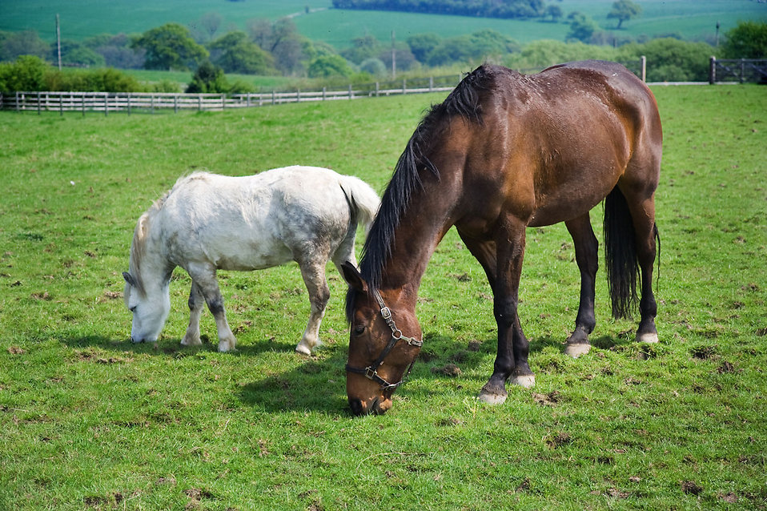
Classificação multi-classe (categórica)
Cachorro
Pessoa
Cavalo

Slide 7
Classificação multi-classe (categórica)
P(Cachorro) = 1
P(Pessoa) = 0
P(Cavalo) = 0
Imagem conhecida

Slide 8
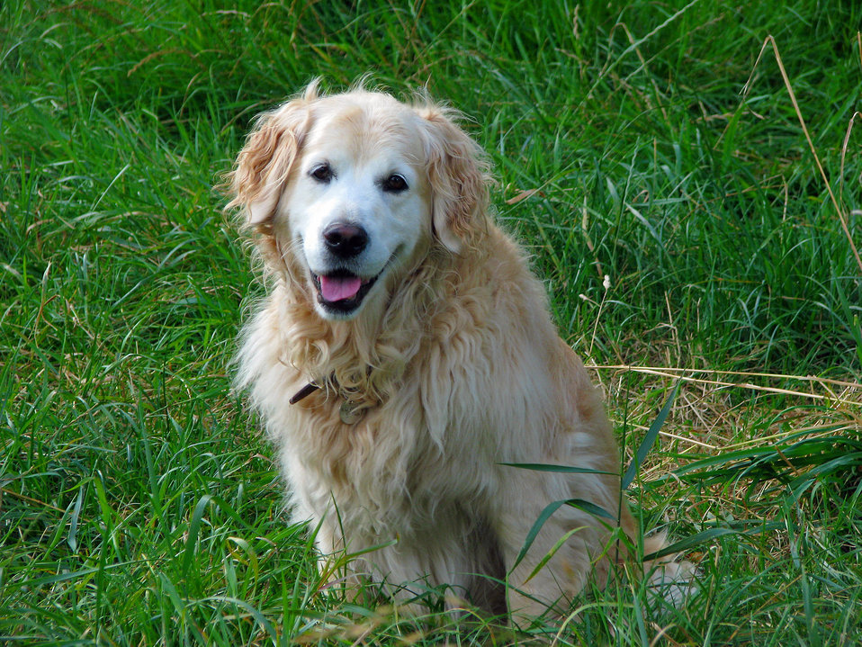
Classificação multi-classe (categórica)
P(Cachorro) = 0.7
P(Pessoa) = 0.0
P(Cavalo) = 0.3
Imagem nova

Slide 9
Classificação multi-classe
Entrada:
Conjunto de imagens, cada uma identificada como um número correspondente a sua classe
Saída:
Função densidade de probabilidade → atribui a cada objeto probabilidades de pertencer a cada classe
Interpretação:
Objeto pertence à classe com maior probabilidade

Slide 10
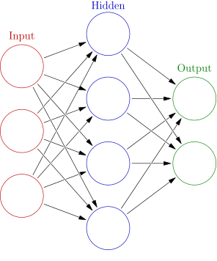
Redes Neurais
Modelo em camadas:
Cada camada processa a saída da anterior
Camadas são compostas por nós (ou neurônios) que combinam a saída da camada anterior usando uma função não linear.
A camada final retorna probabilidade de cada classe

Slide 11
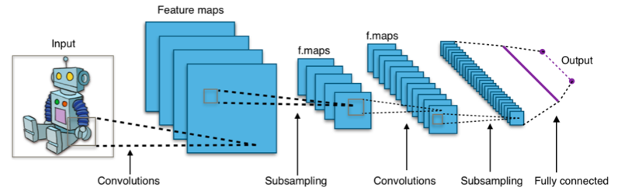
Redes Convolucionais (imagens)
Transformações de imagens:
Convoluções
Redimensionamentos

Slide 12
Redes Convolucionais
Rede Neural
“padrão”
Representação da imagem

Slide 13
Redes neurais - desafios
Treinamento
Lento
Instável: rodar várias vezes dá resultados diferentes
Necessita de grandes quantidades de dados
Como definir arquitetura?
Quantos níveis
Quantos nós em cada nível
Tamanho e quantidade de convoluções
Tamanho e quantidade de redimensionamentos

Slide 14
Redes neurais - reprodutibilidade
Muitas arquiteturas testadas;
Treinamento caro, lento e não reprodutível
Possibilidade de aplicação em diferentes problemas
Trabalhos científicos disponibilizam redes pré-treinadas em bancos de imagens gigantes

Slide 15
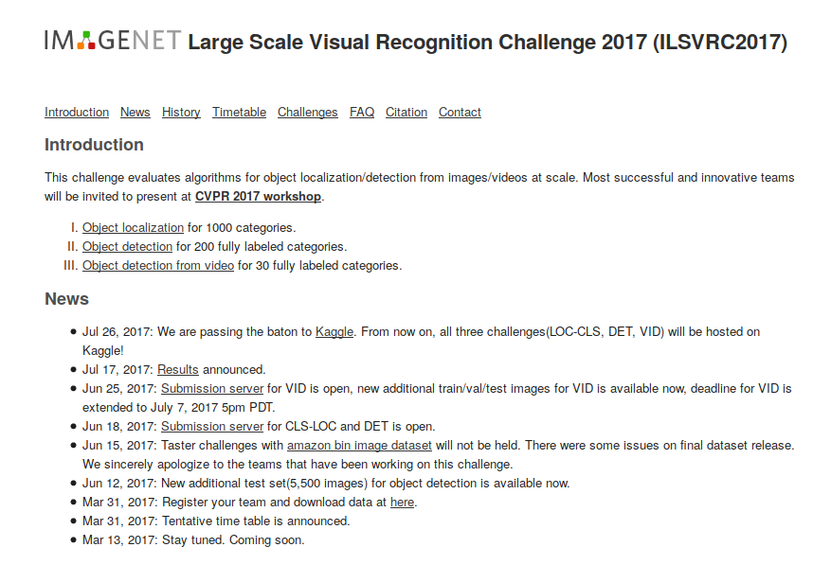
Classificação de Imagens
1 Milhão de imagens, 1000 classes – link

Slide 16
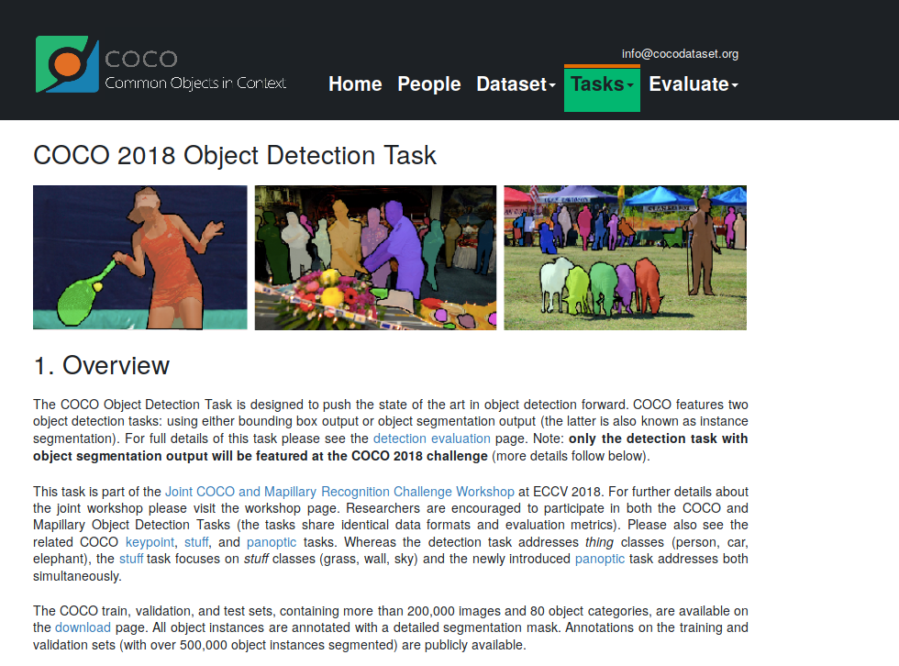
Detecção de objetos
>200 mil imagens, 80 classes – link

Slide 17
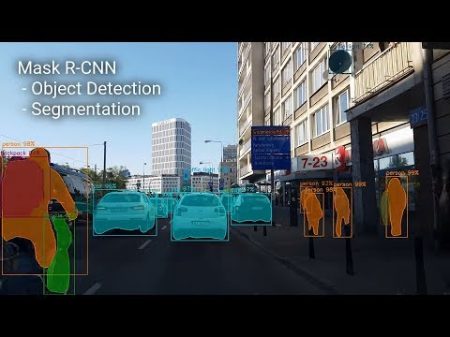
Aplicações
Mask RCNN - Segmentação de objetos - COCO
Video - artigo

Slide 18
APS 03 – Parte 2
Usaremos redes pré-treinadas para detectar objetos em imagens.
MobileNet é o nome da rede que usaremos
Caffe é um formato de dados para redes pré-treinadas
O módulo cv2.dnn tem funções para trabalhar com redes neurais aplicadas a visão. Buscar em sua documentação é muito útil
Ler recursos apontados no página do módulo atual

Slide 19
Fontes
Rede Convolucional – By Aphex34 [CC BY-SA 4.0 (https://creativecommons.org/licenses/by-sa/4.0)], from Wikimedia Commons
Rede neural – By Glosser.ca [CC BY-SA 3.0 (https://creativecommons.org/licenses/by-sa/3.0)], from Wikimedia Commons
Outras imagens nos outros slides

Slide 20

www.insper.edu.br

